Slide 1
ИСПОЛЬЗОВАНИЕ МЕТОДОВ СУ-ДЖОК ТЕРАПИИ В КОРРЕКЦИИ РЕЧЕВЫХ НАРУШЕНИЙ

Slide 2
Метод Су Джок терапии
Метод Су-Джок - это ультрасовременная интерпретация акупунктурного воздействия на биологически активные точки. Стимуляция точек приводит к излечению. Неправильное применение никогда не наносит человеку вред – оно просто неэффективно.

Slide 3
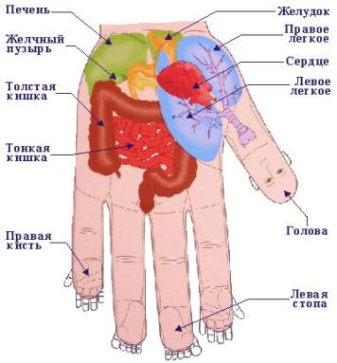
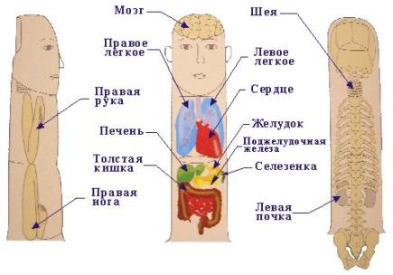
Принцип метода
В исследованиях южно-корейского ученого, основателя метода профессора Пак Чже Ву доказано взаимовлияние отдельных участков нашего тела по принципу подобия (сходство формы уха с эмбрионом человека, руки и ноги человека с телом человека и т.д.). Эти лечебные системы созданы не человеком – он только открыл их, а самой Природой. В этом причина ее силы и безопасности.

Slide 4
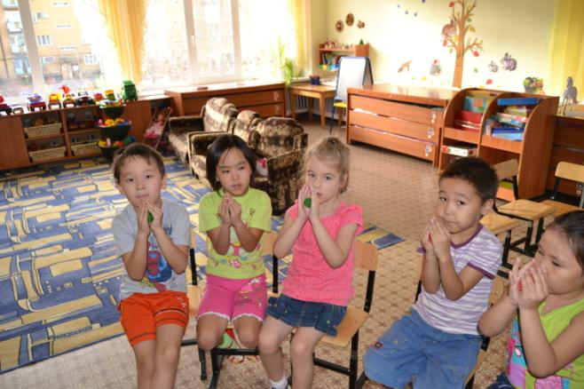
В коррекционно - логопедической работе приемы Су - Джок терапии активно используются для стимуляции речевой активности детей, развития мелкой моторики пальцев рук, а так же с целью общего укрепления организма.

Slide 5
Цель: скорректировать речевые нарушения у детей с помощью использования Су – Джок терапии
Задачи:
Воздействовать на биологически активные точки по системе Су –Джок.
Стимулировать речевые зоны коры головного мозга.
Повысить уровень компетентности педагогов и родителей в вопросах коррекции речевых нарушений у детей.

Slide 6
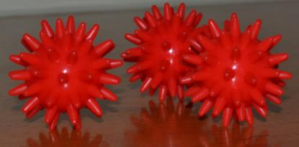
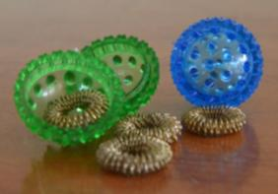
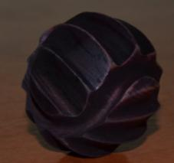
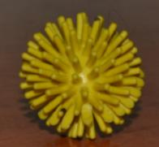
Приемы Су – Джок терапии:
Массаж специальным шариком.
Массаж эластичным кольцом
Ручной массаж кистей и пальцев рук

Slide 7
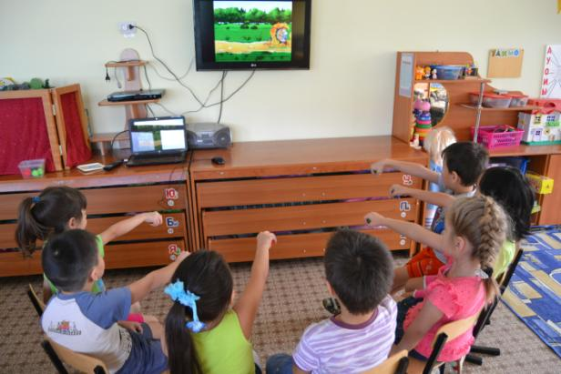
Использование мультимедийных презентаций.
Мультимедийные презентации - это удобный и эффектный способ представления информации с помощью компьютерных программ. Он сочетает в себе динамику, звук и изображение, т.е. те факторы, которые наиболее долго удерживают внимание ребенка.

Slide 8
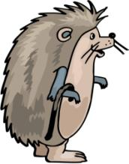
Выглянул ежик из своей норки
(раскрыть ладошки и показать шарик)
и увидел солнышко.
Улыбнулся ежик солнышку
( улыбнуться, раскрыть одну ладошку веером)
и решил прогуляться по лесу.
Жил - да был ежик в лесу,
в своем домике- норке
(зажать шарик в ладошке).

Slide 9
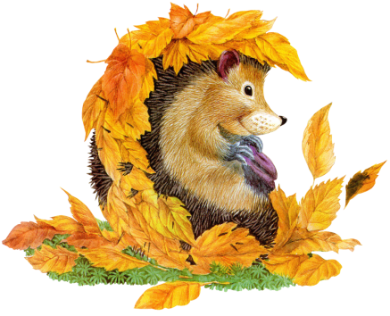
Маленький ежик, (зажать шарик в ладошке)
Четверо ножек. (раскрыть ладошки)
Ежик по лесу идет (катать шарик по ладошке прямыми движениями)
На спине листок несет. (соединить ладошки)

Slide 10
И кряхтит, пыхтит и фыркает он
- «Фыр», (зажимать, разжимать шарик в ладошке)
Все-равно тебя я к норке донесу. (катать шарик по ладошке круговыми движениями)
Самый сильный я в лесу, (зажать шарик сначала в одном кулачке,
Я боюсь одну лису – «фух». затем в другом)

Slide 11
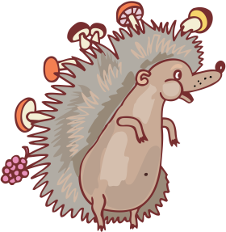
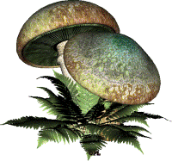
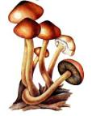
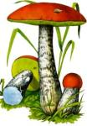
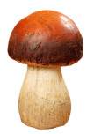
Маленький ежик, (зажать шарик в ладошке)
Четверо ножек. (раскрыть ладошки)
Ежик по лесу идет (катать шарик по ладошке прямыми движениями)
На спине грибок несет. (ладошкой левой руки сделать шляпку и спрятать шарик)

Slide 12
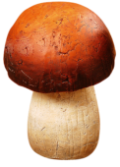
И кряхтит, пыхтит и фыркает он
- «Фыр», (зажимать, разжимать шарик в ладошке)
Все-равно тебя я к норке донесу. (катать шарик по ладошке круговыми движениями)
Самый сильный я в лесу, (зажать шарик сначала в одном кулачке,
Я боюсь одну лису – «фух». затем в другом)

Slide 13
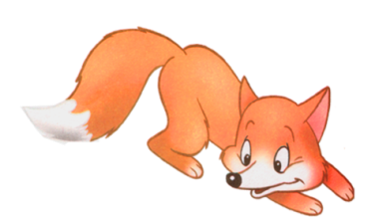
Маленький ежик, (зажать шарик в ладошке)
Четверо ножек. (раскрыть ладошки)
Ежик по лесу идет (катать шарик по ладошке прямыми движениями)
На спине лису несет. (сжимать шарик кончиками пальцев)

Slide 14
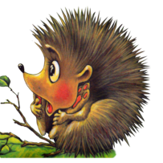
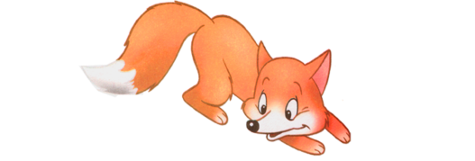
И кряхтит, пыхтит и фыркает он
- «Фыр», (зажимать, разжимать шарик в ладошке)
Все-равно тебя я к норке донесу. (катать шарик по ладошке круговыми
движениями)
Самый сильный я в лесу, (зажать шарик между ладошками)
Победил саму лису!

Slide 15
Массаж грецкими орехами.
Абрамова Любовь Павловна, Бардышева Татьяна Юрьевна, Моносова Елена Николаевна
ОРЕШЕК НА ЛАДОШКЕ

Slide 16
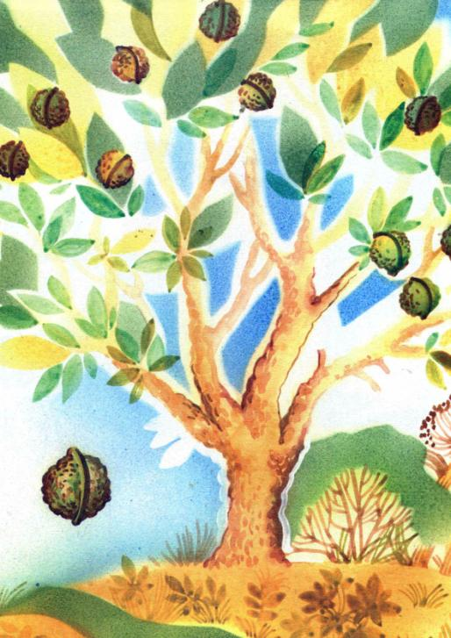
Жил на высоком дереве среди листьев грецкий Орешек.
Однажды осенью подул сильный ветер. Сделай губы трубочкой и тоже подуй, как ветер. Оторвался Орешек и упал с веточки на дорожку. Лежал-лежал, да скучно ему стало, он и покатился. Покажи, как покатился, подтолкни его пальчиками.

Slide 17
Побежали ребята с Орешком во двор. Кто первый?
Быстро покатился Орешек. Догоняй! Попросите ребенка прокатить орех, скатывая его с тыльной стороны кисти правой руки, а затем левой.
А во дворе новая карусель. Как хорошо на ней покататься!

Slide 18
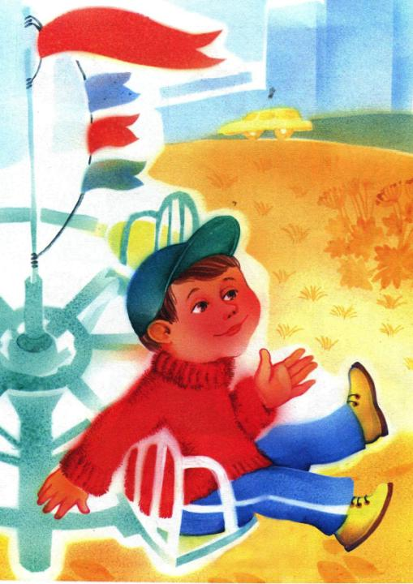
Покатай Орешек на карусели. Одна рука лежит ладонью вверх. На ней -орешек. Другая ладонь очень крепко прижимает орешек сверху. Ребенок катает орешек по кругу между ладонями в течение 10 сек. Затем позиция рук меняется.

Slide 19
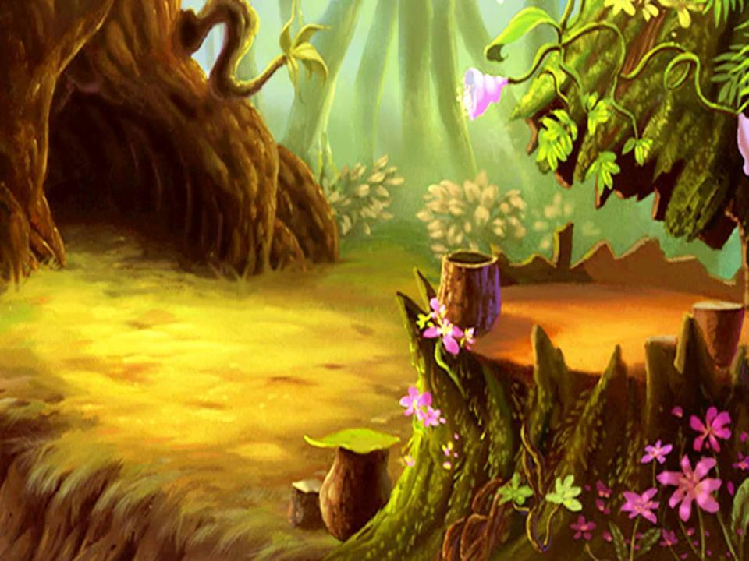
Упражнения с использованием массажного кольца
У лисы в лесу глухом
Есть нора — надежный дом.
Массаж пальцев кольцом на обеих
руках: по два пальца (мизинец – мизинец,
безымянный – безымянный…) на каждое
двустишие.

Slide 20
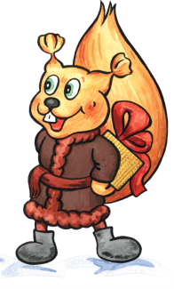
Не страшны зимой метели
Белочке в дупле на ели.

Slide 21
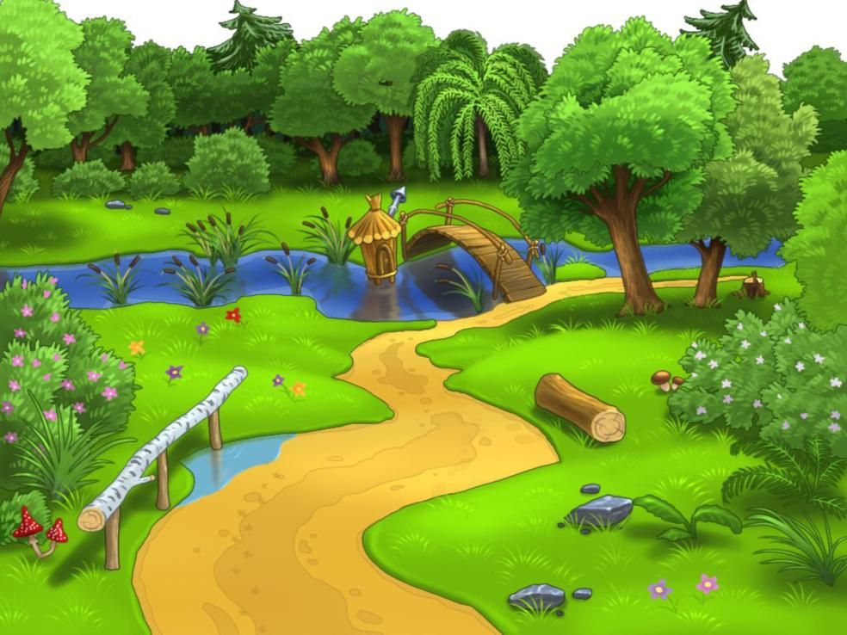
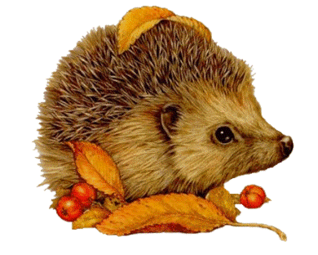
Под кустами еж колючий
Нагребает листья в кучу.

Slide 22
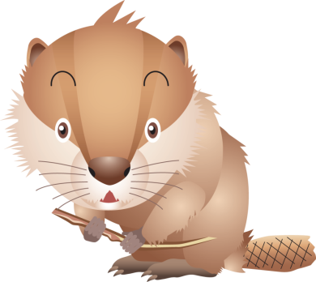
Из ветвей, корней, коры
Хатки делают бобры.

Slide 23
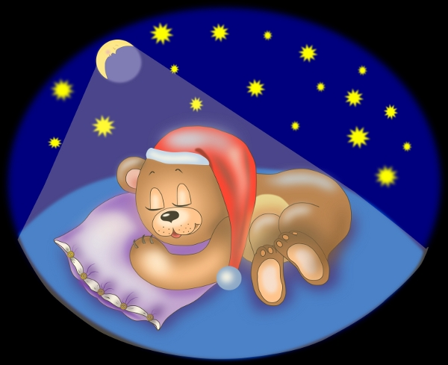
Спит в берлоге косолапый,
До весны сосет там лапу.

Slide 24
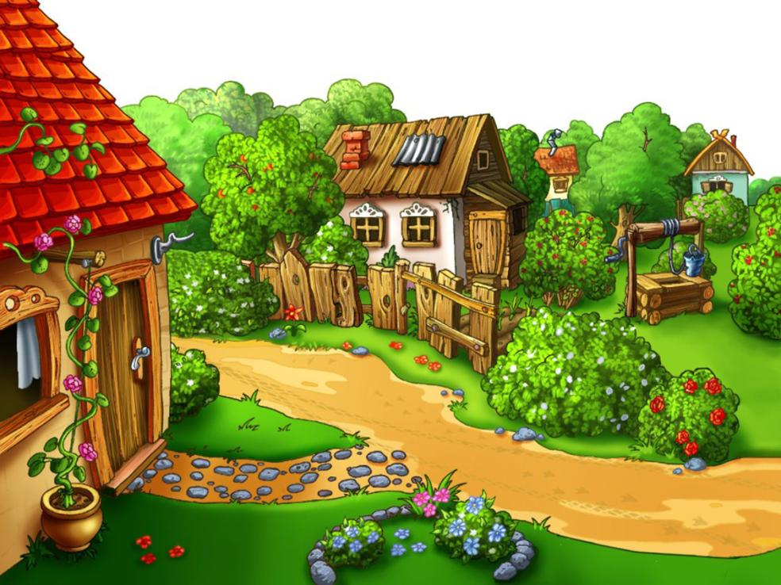
Есть у каждого свой дом,
Всем тепло, уютно в нем.
«Дом» - ладошки направлены под углом,
кончики пальцев соприкасаются.

Slide 25
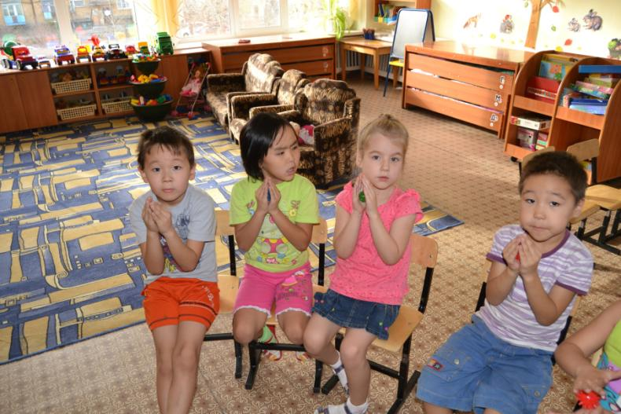
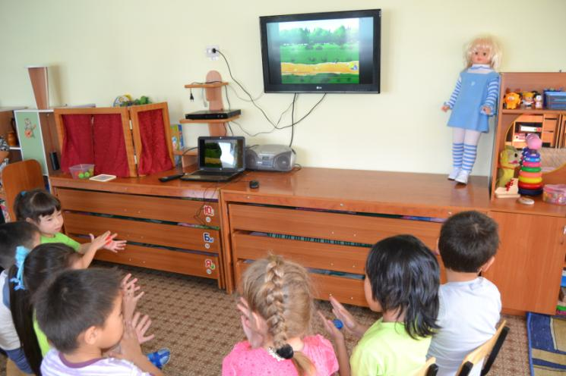
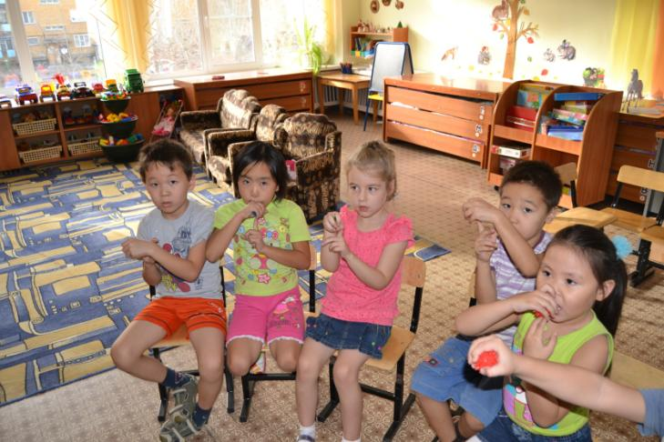

Slide 26
Творческий подход педагогов, использование альтернативных методов и приёмов способствуют более интересному, разнообразному и эффективному проведению занятий и режимных моментов в образовательном учреждении.

